Slide 1
查詢執行率
操作說明

Slide 2
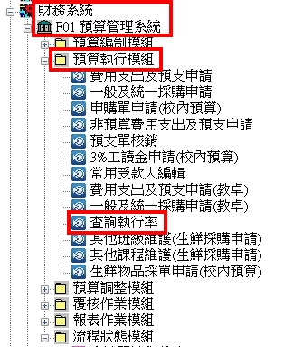
一、路徑作業說明:
校務系統(舊) →財務系統→F01 預算管理系統→預算執行模組 →查詢執行率

Slide 3
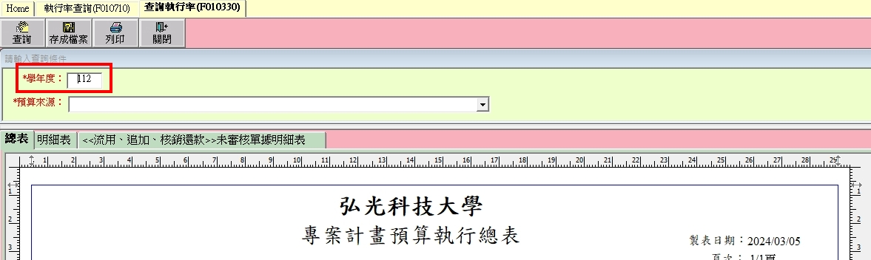
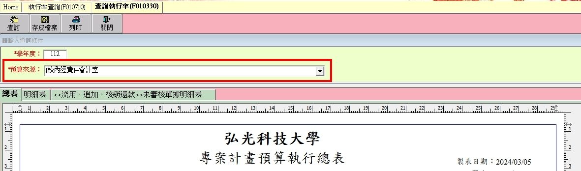
二、操作步驟說明:
STEP 1:至「學年度」填入欲查詢的年度
STEP 2:至「預算來源」選擇欲查詢的計畫

Slide 4
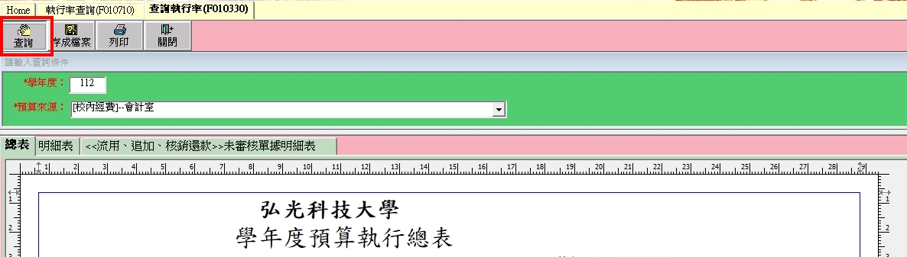
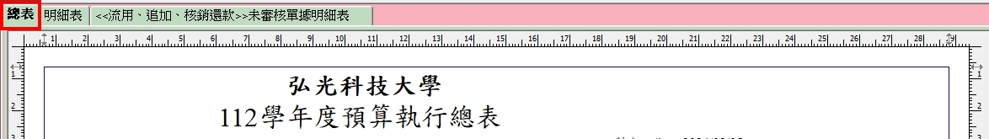
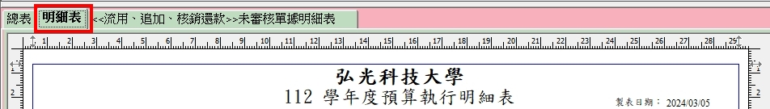
  STEP 3:「查詢」執行率
  STEP 4:產出執行率，可由「總表」及「明細表」查詢總經費及 各預算項目的執行率

